Slide 1
(서원대학교 IT학부) 학생 정보 관리 프로그램
DB 기반의 Standalone 프로그램 _ 최종발표
발 표 일 : 2021-04-21
학 과 : 컴퓨터공학과
학 번 : 201811425
발 표 자 : 정 소 연

Slide 2
목차
프로그램 제공 기능
UI 구성
프로그램 매뉴얼
구현 영상
DB 기반의 학생 정보 관리 프로그램 _ 최종발표

Slide 3
01 프로그램 제공 기능
DB 기반의 학생 정보 관리 프로그램 _ 최종발표
대분류 | 중분류 | 단위기능 | 기능설명 | 구현여부
사용자 | 로그인 | - | 등록, 검색, 수정, 삭제 등의 기능을 사용하기 위해 로그인을 한다. | O
사용자 | 학생 정보 등록 | 정보 저장 | 이름, 학번, 성별, 전공, 전화번호를 입력하여 학생 정보를 저장한다. | O
 | 학생 정보 검색 | 전체 검색 | 저장되어 있는 모든 학생들의 정보를 출력한다. | O
 |  | 선택 검색 | 학생의 이름을 검색하여 해당 학생의 모든 정보를 출력한다.
 | 학생 정보 수정 | 선택 수정 | 수정하고자 하는 학생의 학번을 입력하고 정보를 수정한다. | O
 | 학생 정보 삭제 | 전체 삭제 | 저장되어 있는 모든 학생의 정보를 삭제한다. | O
 |  |  | 삭제를 원하는 학생의 학번을 검색하고, 해당 학생의 저장 정보를 출력한 뒤 확인 후 삭제한다.
 |  | 선택 삭제
 | 지도 교수 확인 | 각 교수 지도 학생 출력 | 각 학과의 교수별로 지도하고 있는 학생의 목록을 출력한다. | O
사용자 (가게 근로자) | 프로그램 종료 | 프로그램 종료 | 프로그램의 종료 여부를 다시 한 번 체크하고 종료한다. | O

Slide 4
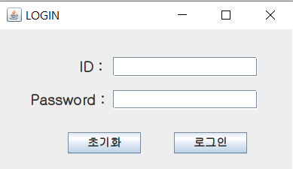
02 UI 구성
DB 기반의 학생 정보 관리 프로그램 _ 최종발표
ID 입력 텍스트필드
PASSWORD 입력 텍스트필드
입력내용 초기화 버튼
로그인 버튼

Slide 5
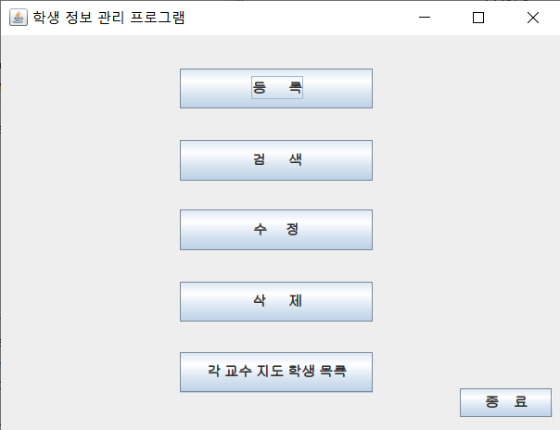
02 UI 구성
DB 기반의 학생 정보 관리 프로그램 _ 최종발표
프로그램 제공 기능
프로그램 종료 버튼

Slide 6

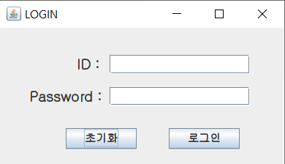
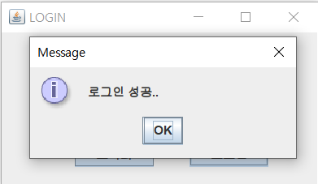
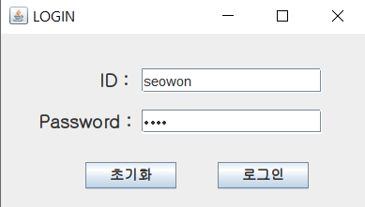
03 프로그램 매뉴얼
DB 기반의 학생 정보 관리 프로그램 _ 최종발표
로그인 기능
① : ID를 입력함
② : PASSWORD를 입력함
③ : 로그인 버튼 클릭 -> 로그인에 성공하면 초기화면이 표시됨
④ : 초기화 버튼 클릭 -> 텍스트 필드에 입력된 내용을 한번에 지움
①
②
④
③

Slide 7
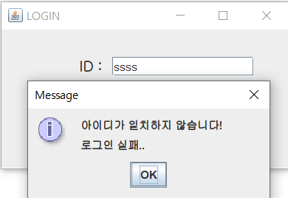
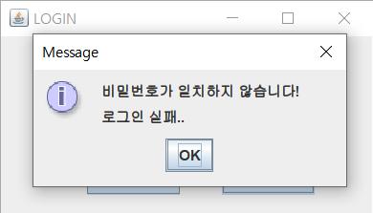
03 프로그램 매뉴얼
DB 기반의 학생 정보 관리 프로그램 _ 최종발표
1.1 로그인 기능 _ 로그인 실패 상황
① : 저장된 로그인 정보와 입력 내용이 다르면 로그인 실패
② : 잘못 입력한 정보가 무엇인지 메시지창을 통해 알려줌

Slide 8
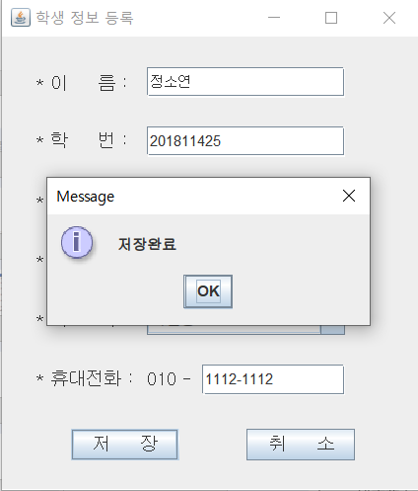
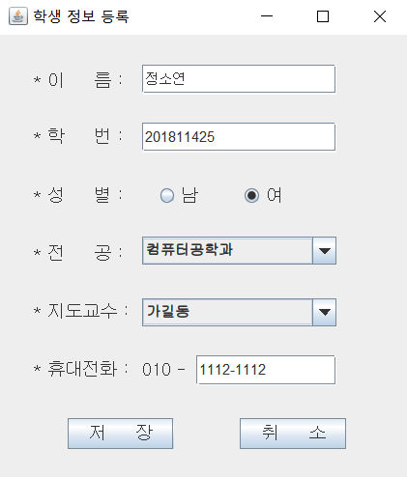
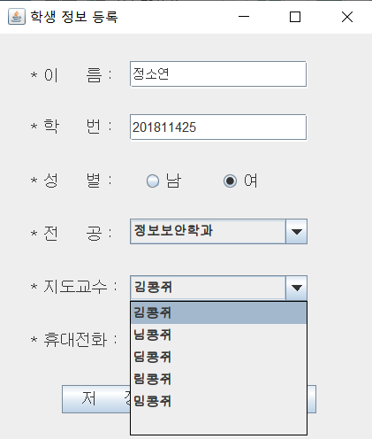
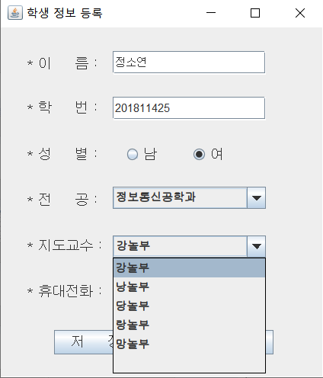
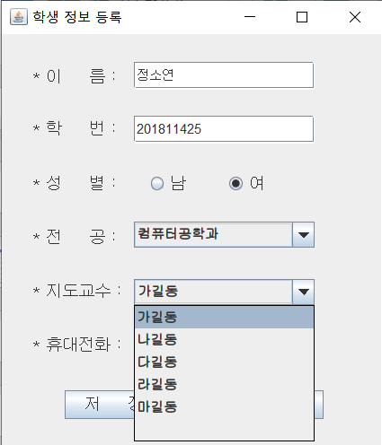
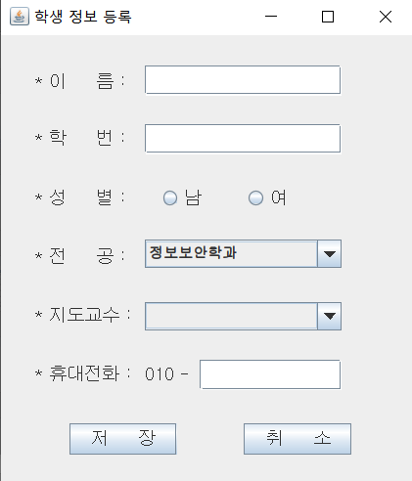
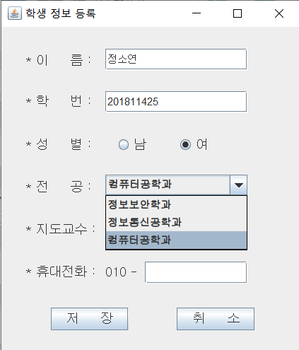
03 프로그램 매뉴얼
DB 기반의 학생 정보 관리 프로그램 _ 최종발표
①
2. 등록 기능
① : 이름, 학번, 성별을 입력함
② : 학과를 선택하면 해당 학과의 교수들의 이름이 표시됨
③ : 지도 교수를 선택하고 휴대전화를 입력함
④ : 저장 버튼 클릭 -> 모든 내용이 입력되어 있으면 저장이 완료됨
⑤ : 취소 버튼 클릭 -> 등록창이 닫히고 초기 화면으로 돌아감
②
③
④
⑤

Slide 9
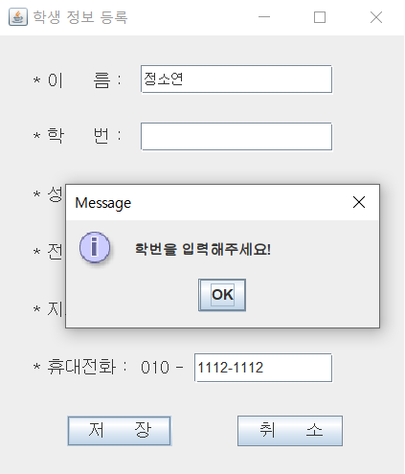
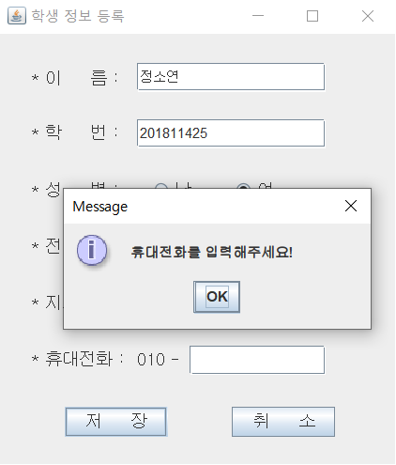
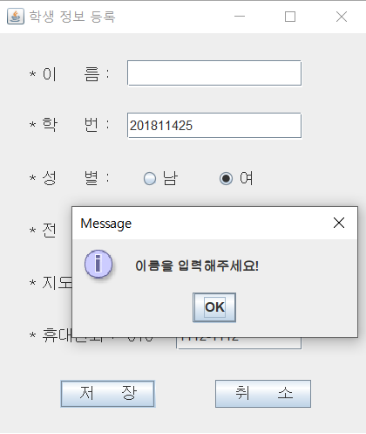
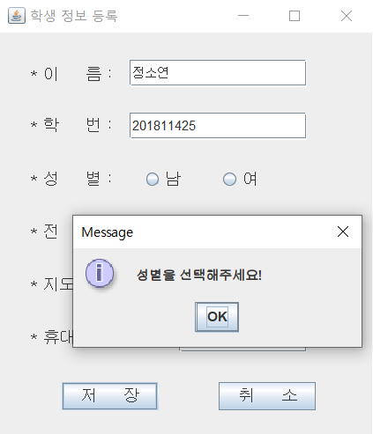
03 프로그램 매뉴얼
DB 기반의 학생 정보 관리 프로그램 _ 최종발표
2.1 등록 기능 _ 정보를 입력하지 않았을 때
메시지창을 통해 입력하지 않은 정보를 알려줌

Slide 10
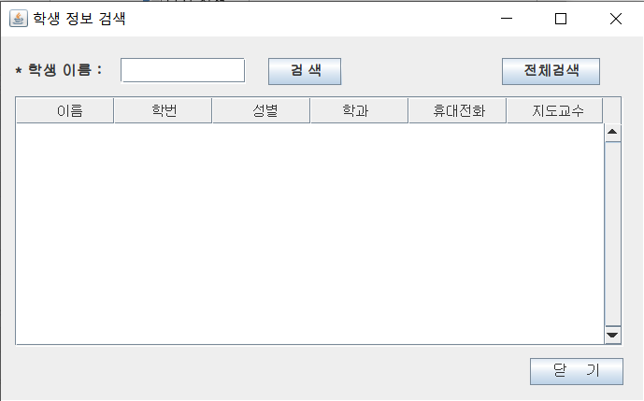
03 프로그램 매뉴얼
DB 기반의 학생 정보 관리 프로그램 _ 최종발표
①
②
검색 기능 _ 초기화면
① : 특정 학생 정보 검색 -> 정보 검색을 원하는 학생의
이름 입력 후 검색 버튼 클릭
② : 전체 검색 -> 저장되어 있는 모든 학생의 정보를 출력
③ : 닫기 버튼 클릭 -> 정보 검색 창이 닫히고 초기 화면
으로 돌아감
③

Slide 11
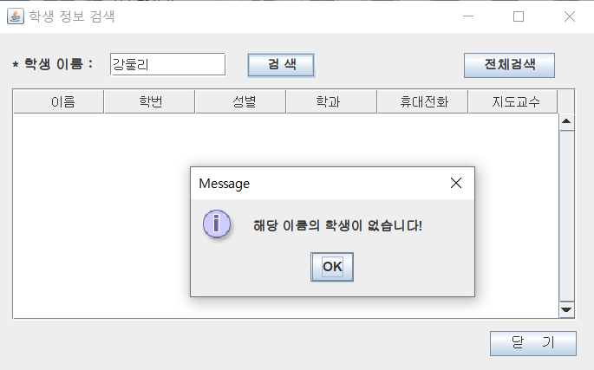
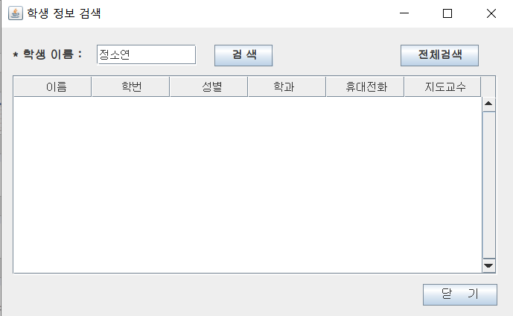
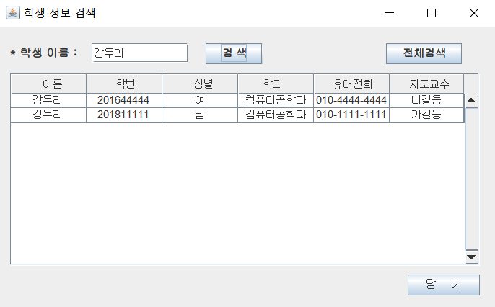
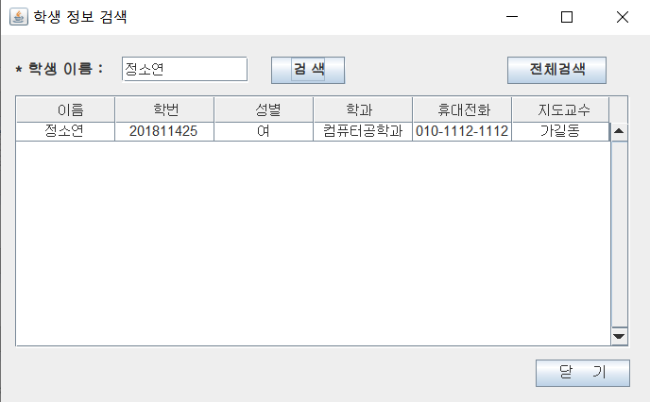
03 프로그램 매뉴얼
DB 기반의 학생 정보 관리 프로그램 _ 최종발표
3.1 검색 기능 _ 선택 학생 검색 (학생 이름 검색)
① : 정보 검색을 원하는 학생의 이름 입력 후 검색 버튼 클릭
해당 이름의 학생이 있으면 정보를 테이블에 출력
해당 이름의 학생이 없으면 메시지창을 통해 알림
② : 같은 이름의 학생이 있다면, 모두 출력
①
②

Slide 12
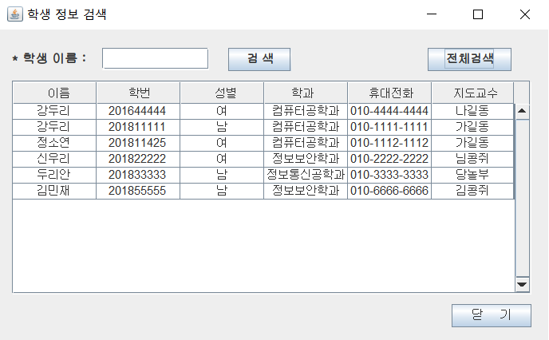
03 프로그램 매뉴얼
DB 기반의 학생 정보 관리 프로그램 _ 최종발표
①
3.2 검색 기능 _ 전체 학생 검색
① : 전체 검색 버튼 클릭
② : 저장되어 있는 모든 학생들의 정보를 테이블에 출력
②

Slide 13
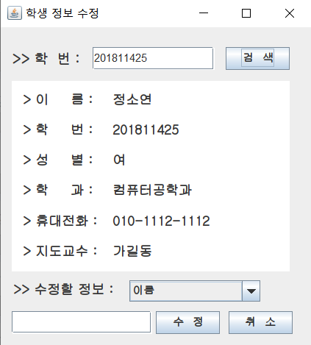
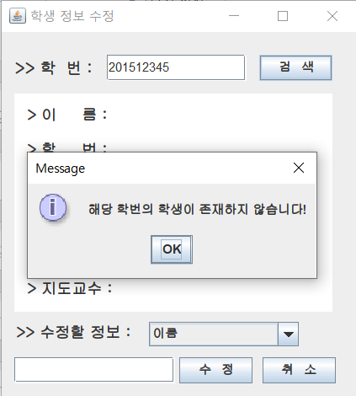
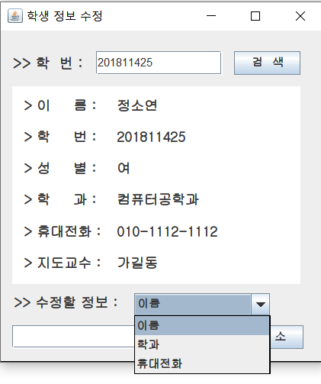
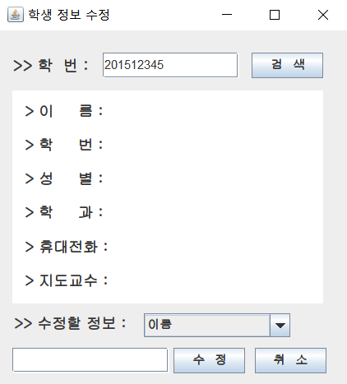
03 프로그램 매뉴얼
DB 기반의 학생 정보 관리 프로그램 _ 최종발표
4. 수정 기능
① : 수정을 원하는 학생의 학번을 입력 후 검색버튼 클릭
존재하지 않는 학번인 경우 메시지창을 통해 알려줌
존재하는 학번인 경우 학생의 정보를 모두 출력함
② : 수정할 정보 (이름, 학과, 휴대전화) 선택
①
②

Slide 14
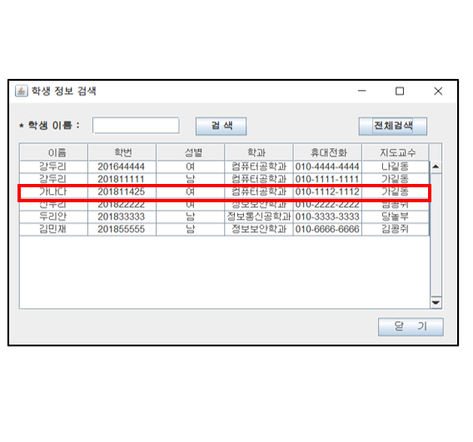
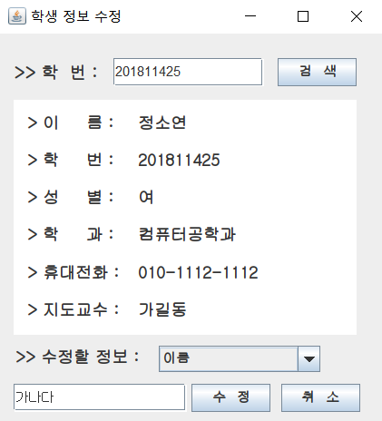
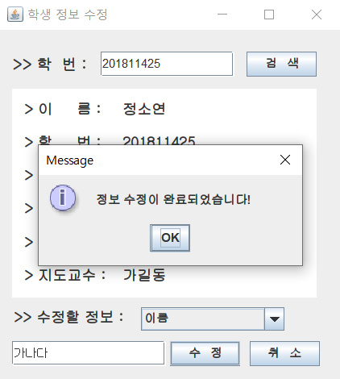
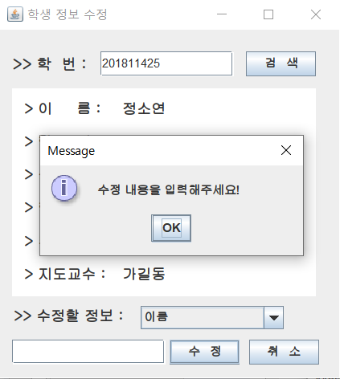
03 프로그램 매뉴얼
DB 기반의 학생 정보 관리 프로그램 _ 최종발표
4.1 수정 기능 _ 이름, 휴대전화 수정
① : 수정할 정보로 이름 또는 휴대전화 선택
② : 수정 내용을 텍스트 필드에 입력
③ : 수정 버튼 클릭
+ 수정 내용을 입력하지 않으면 메시지 창을 통해 알려줌
①
②
③

Slide 15
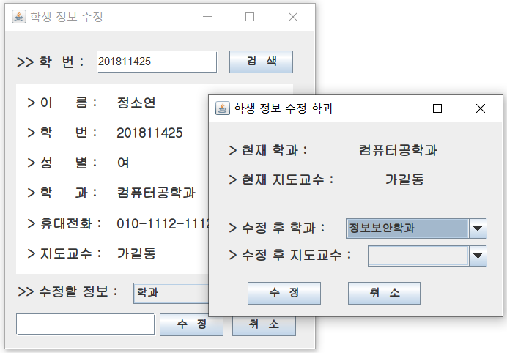
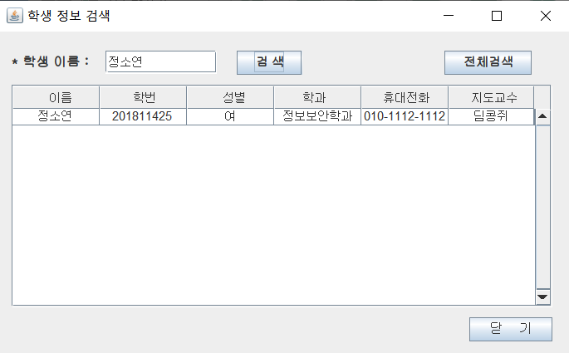
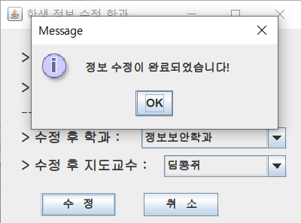
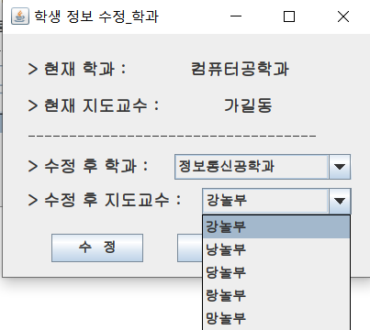
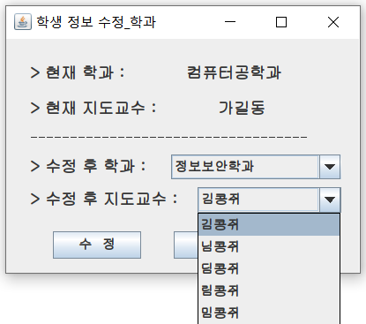
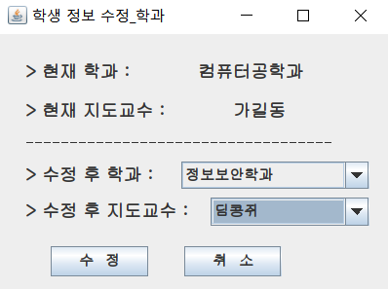
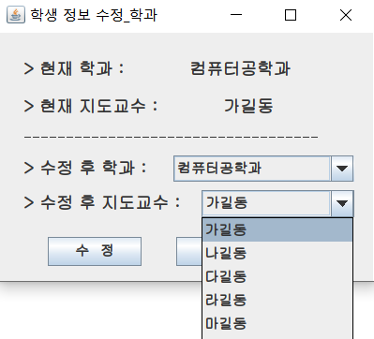
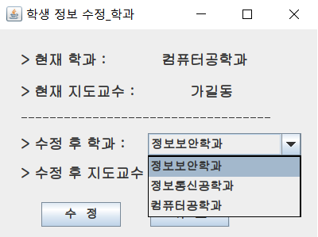
03 프로그램 매뉴얼
DB 기반의 학생 정보 관리 프로그램 _ 최종발표
4.2 수정 기능 _ 학과 수정
수정할 정보로 학과 선택
① : 수정할 학과 선택
② : 수정할 학과의 지도교수 선택
③ : 수정 버튼 클릭
①
②
③

Slide 16
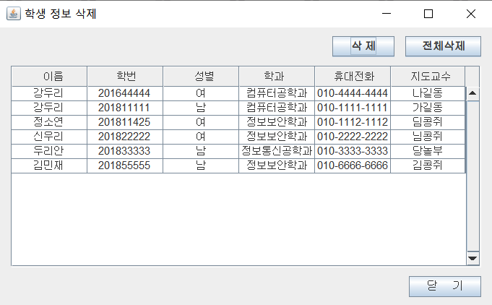
03 프로그램 매뉴얼
DB 기반의 학생 정보 관리 프로그램 _ 최종발표
③
5. 삭제 기능 _ 초기 화면
① : 저장되어 있는 모든 학생 정보를 테이블에 출력
② : 삭제 버튼 (선택 학생 정보 삭제)
③ : 전체 삭제 버튼 (모든 학생 정보 삭제)
④ : 닫기 버튼 -> 정보 삭제 창이 닫힘
①
②
④

Slide 17
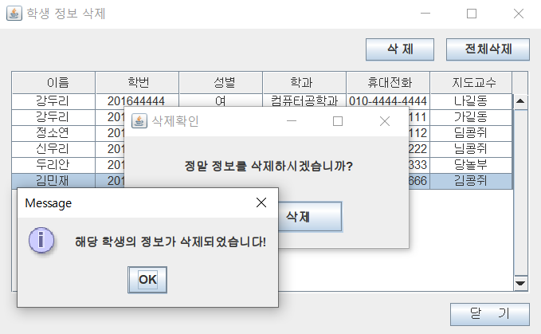
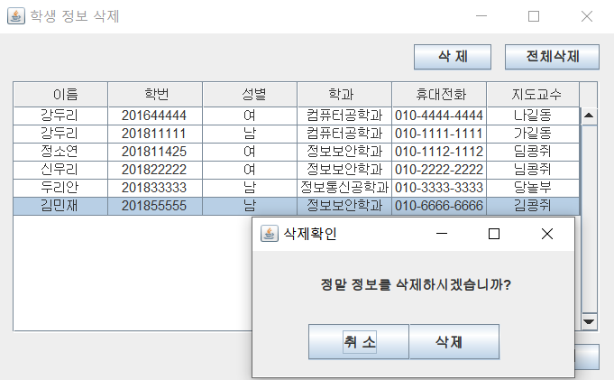
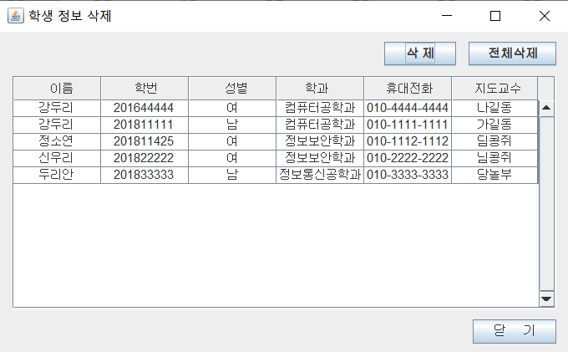
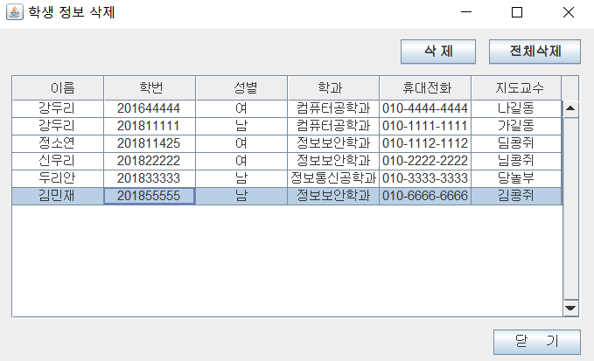
03 프로그램 매뉴얼
DB 기반의 학생 정보 관리 프로그램 _ 최종발표
5.1 삭제 기능 _ 선택 삭제
① : 삭제하고자 하는 학생을 테이블에서 선택
② : 삭제 버튼 클릭
③ : 삭제 확인 창
④ : 취소 버튼 클릭 -> 정보 삭제 창으로 돌아감
⑤ : 삭제 버튼 클릭 -> 해당 학생 정보 삭제 완료
②
①
③
④
⑤

Slide 18
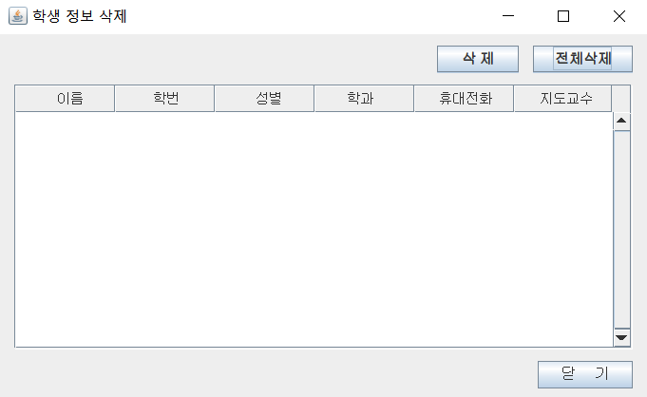
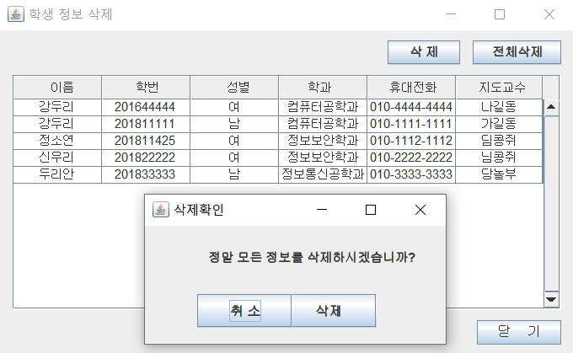
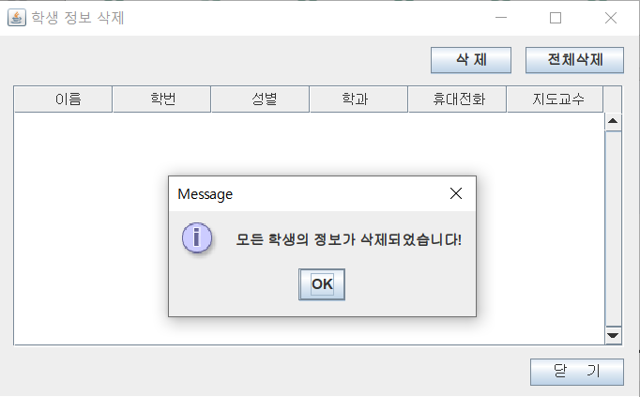

03 프로그램 매뉴얼
DB 기반의 학생 정보 관리 프로그램 _ 최종발표
5.2 삭제 기능 _ 전체 삭제
① : 전체 삭제 버튼 클릭
② : 삭제 확인 창
③ : 취소 버튼 클릭 -> 정보 삭제 창으로 돌아감
④ : 삭제 버튼 클릭 -> 모든 학생 정보 삭제 완료
①
②
③
④

Slide 19
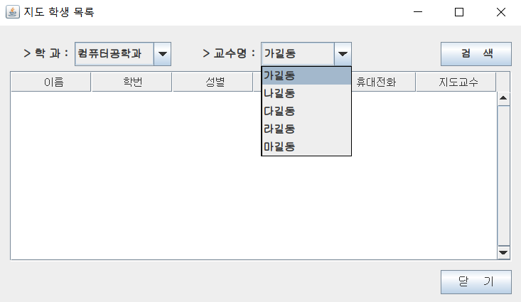
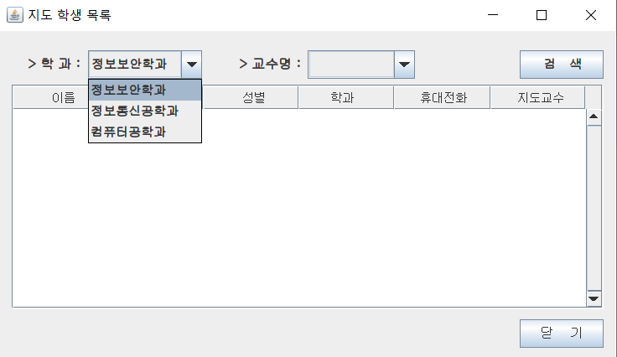





03 프로그램 매뉴얼
DB 기반의 학생 정보 관리 프로그램 _ 최종발표
6. 각 교수 지도 학생 목록
① : 학과 선택
② : 교수명 선택
③ : 검색 버튼 클릭 -> 해당 교수의 지도학생 목록 테이블에
출력
①
②
③

Slide 20

03 프로그램 매뉴얼
DB 기반의 학생 정보 관리 프로그램 _ 최종발표
6. 각 교수 지도 학생 목록
지도 학생이 없으면 메시지창을 통해 이를 알려줌

Slide 21

03 프로그램 매뉴얼
DB 기반의 학생 정보 관리 프로그램 _ 최종발표
7. 종료 기능
① : 종료 버튼 클릭
② : 종료 확인창
③ : 취소 버튼 클릭 -> 종료 확인창은 닫히고 초기화면으로
돌아감
④ : 종료 버튼 클릭 -> 프로그램이 종료됨
②
③
④
①

Slide 22

04 구현 영상
DB 기반의 학생 정보 관리 프로그램 _ 최종발표

Slide 23
감사합니다
DB 기반의 학생 정보 관리 프로그램 _ 최종발표

